Slide 1
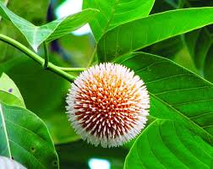
সকলকে শুভেচ্ছা

Slide 2
পরিচিতি
শিক্ষক পরিচিতি
পাঠ পরিচিতি
তাফাজ্জুল হোসাইন
সহকারি শিক্ষক
রসুলপুর বালিকা উচ্চ বিদ্যালয়
শ্রেণী ৮ম
বাংলাদেশ ও বিশ্বপরিচয়
২য় অধ্যায়
বাংলাদেশের মুক্তিযুদ্ধ

Slide 3
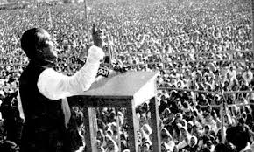
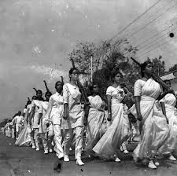
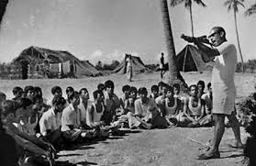
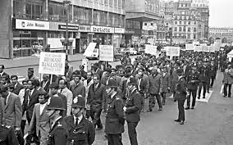
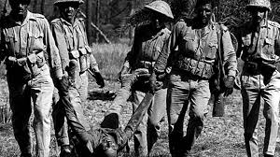
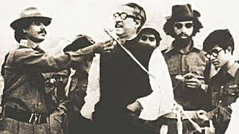
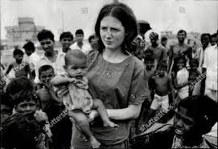
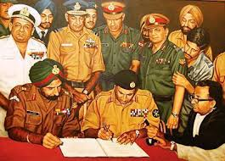
ছবিগুলো লক্ষ্য কর..........

Slide 4
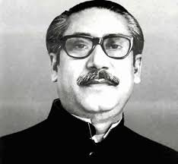
আজকের বিষয়ঃ বাংলাদেশের মহান মুক্তিযুদ্ধ

Slide 5
শিখনফল
> এই পাঠ শেষে শিক্ষাথীরা............
> মুক্তিযুদ্ধের ইতিহাস সম্পর্কে জানতে পারবে। > ৭ই মার্চের ভাষণ সম্পর্কে জানতে পারবে ।
> মুক্তিযুদ্ধের বিভিন্ন সেক্টর সম্পর্কে জানতে পারবে…
> গণহত্যা সম্পর্কে জানতে পারবে ।

Slide 6
মূল পাঠ
১৯৭০ সালের নির্বাচন এবং নির্বাচনুত্তর ঘতটনাবলি বাংলাদেশের মুক্তিসংগ্রামের ইতিহাসে অত্যন্ত গুরুত্বপূর্ন ।এই নির্বাচনে আওয়ামী
লীগ জাতীয় ও প্রাদেশিক পরিষদে নিরঙ্কুশ সংখ্যাগরিষ্ঠতা নিয়ে জয়ী হয়েছিল ।
একক কাজ
>মহান মুক্তিযুদ্ধ কত সালে হয়েছিল ?
>বিজয় দিবস কবে ?
>মুক্তিযুদ্ধের সেক্টর কতটি?

Slide 7
দলীয় কাজ...
অপারেশন সার্চলাইটের ভয়াবহ রূপ বর্ননা
বাড়ির কাজ
মুক্তিযুদ্ধের সেক্টর সমূহ

Slide 8
ধন্যবাদ

